Slide 1


Сұрақтар кемесі
Бастау

Slide 2
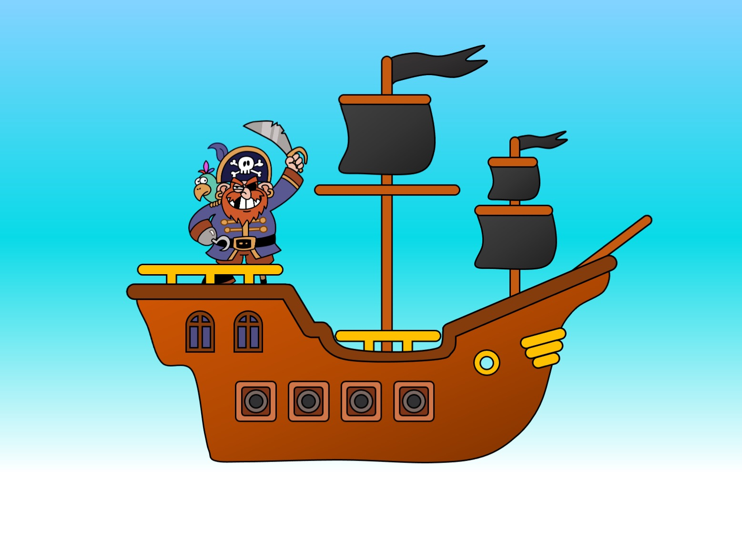

Ыдысты кім жуады
Айым
Тексеру
TIMER

Slide 3
Кім тамақтың орнын жасайды,жинайды
Дилияра
Тексеру
TIMER

Slide 4
Кім шәй құяды
Айеркем
Тексеру
TIMER

Slide 5
Кім ұйықтайды
Ясина
Тексеру
TIMER

Slide 6
Кім Ясинаны ұйықтатады
Мама
Тексеру
TIMER

Slide 7
Кім келіп демалады
Папа
Тексеру
TIMER

Slide 8
Ойынға рахмет
Деп айтады деп ойладыңдарма
Тексеру
TIMER

Slide 9
Ееее келесіде сұрақтарға дұрыстап жауап беріңдер.Әйтпесе таяқ жисіңдер

